Slide 1
UTERINE ABNORMAL BLEEDING
GEFBAR FAIKAR AQBIL
1810211057

Slide 2
DEFINISI
PUA: istilah yang digunakan untuk menggambarkan semua kelainan haid baik dalam hal jumlah maupun lamanya → gangguan haid
Manifestasi klinis dapat berupa pendarahan dalam jumlah yang banyak atau sedikit, dan haid yang memanjang atau tidak beraturan
Konsensus Tatalaksana Perdarahan Uterus Abnormal POGI

Slide 3
TERMINOLOGI
01
03
02
04
MENORAGIA (HIPERMENOREA)
OLIGOMENOREA
METRORAGIA
POLIMENOREA

Slide 4
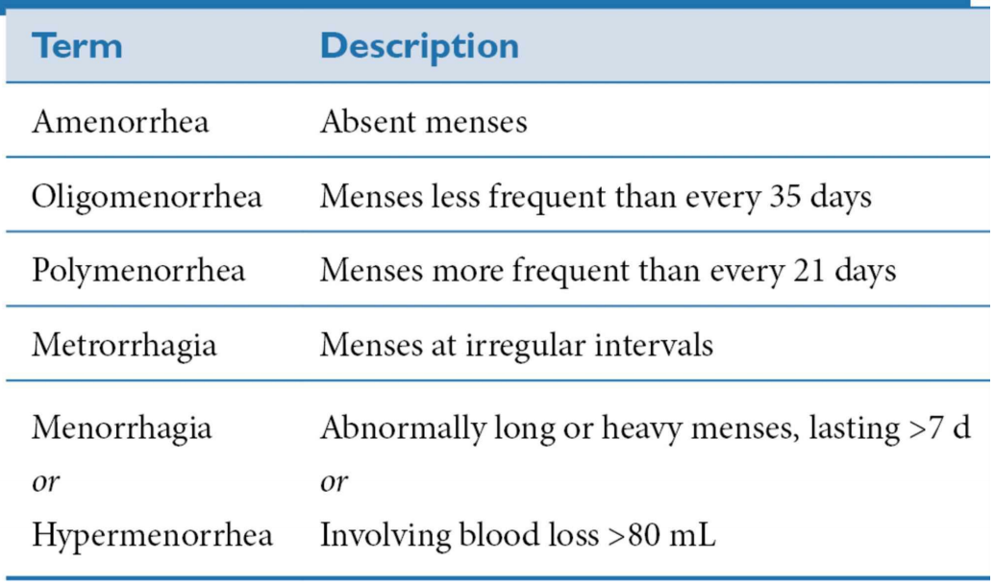

Slide 5
MENORAGIA (HIPERMENOREA)
Perdarahan haid dengan jumlah darah >> dan/atau durasi lebih lama dari normal dengan siklus yang normal teratur
Secara klinis: total jumlah darah haid >80 mL/siklus dengan durasi >7 hari
WHO melaporkan 18 juta perempuan usia 30 - 55 th mengalami haid yang berlebih → 10% termasuk dalam kategori menoragia
Penyebab: terletak pada kondisi dalam uterus → hemostasis di endometrium pada siklus haid berhubungan erat dengan platelet dan fibrin, gangguan anatomi (mioma uteri, polip dan hiperplasia endometrium)

Slide 6
HIPOMENOREA
Perdarahan haid dengan jumlah darah << dan/atau durasi lebih pendek dari normal
Beberapa penyebab: gangguan organik misalnya pada uterus pascaoperasi miomektomi dan gangguan endokrin
Hipomenorea menunjukkan bahwa tebal endometrium tipis dan perlu evaluasi lebih lanjut
POLIMENOREA
Haid dengan siklus yang lebih pendek dari normal (<21 hari)
Penyebab: gangguan endokrin → gangguan ovulasi, fase luteal memendek, kongesti ovarium e.c peradangan

Slide 7
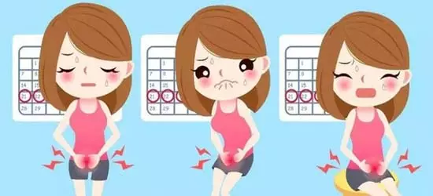
OLIGOMENOREA
Haid dengan siklus lebih panjang dari normal (>35 hari)
Sering terjadi pada sindroma ovarium polikistik e.c ↑ hormon androgen → gangguan ovulasi
Pada remaja e.c imaturitas poros hipotalamus hipofisis ovarium endometrium
Penyebab lain: stres fisik dan emosi, penyakit kronis, gangguan nutrisi
Memerlukan evaluasi lebih lanjut untuk mencari penyebab. Perhatian perlu diberikan bila disertai dengan obesitas dan infertilitas karena mungkin berhubungan dengan sindroma metabolik

Slide 8
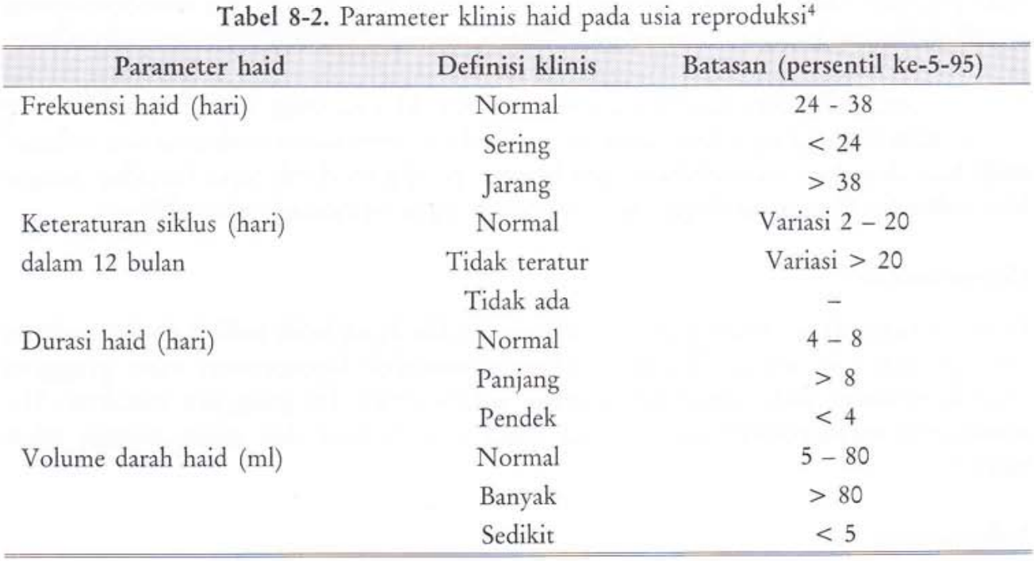

Slide 9
EPIDEMIOLOGI
10-15% kasus ginekologi
Usia reproduktif, ↑ remaja
Tidak dipengaruhi genetik
¼ penduduk perempuan mengalami menoragia, 21% siklus memendek, 17% perdarahan antarhaid, 6% post-coital bleeding
RSUD Dr. Soetomo Surabaya: th 2007 dan 2008 prevalensi 12,48% dan 8,8% dari seluruh kunjungan poli kandungan

Slide 10
KLASIFIKASI (JENIS PERDARAHAN)

Slide 11
KLASIFIKASI (JENIS PERDARAHAN)
INTERMENSTRUAL
AKUT
KRONIK
Perdarahan >> → perlu dilakukan penanganan segera untuk mencegah kehilangan darah, dapat terjadi pada kondisi PUA kronik atau tanpa riwayat sebelumnya
Terjadi >3 bulan, biasanya tidak memerlukan penanganan yang segera seperti PUA akut
Terjadi di antara 2 siklus haid yang teratur, dapat terjadi kapan saja atau dapat juga terjadi di waktu yang sama setiap siklus → metroragia

Slide 12
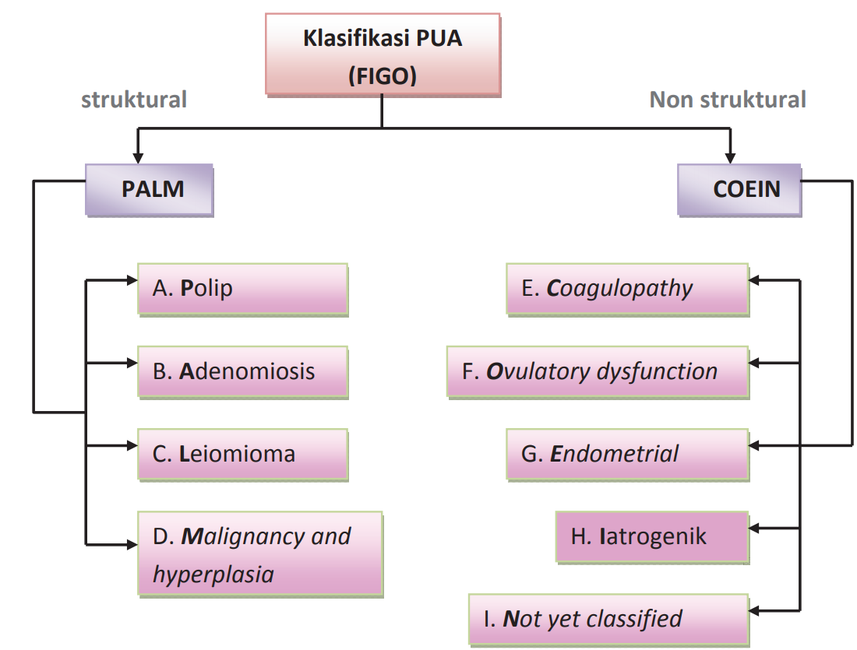
KLASIFIKASI (ETIOLOGI)

Slide 13
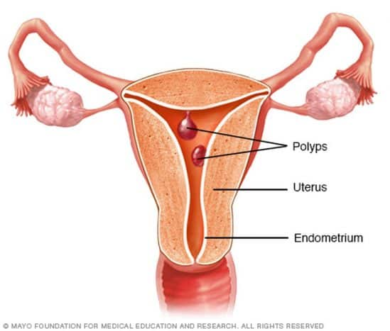
PUA-P
Pertumbuhan endometrium berlebih yang bersifat lokal mungkin tunggal atau ganda, berukuran mulai dari beberapa mm-cm, terdiri dari kelenjar, stroma, dan PD endometrium

Slide 14
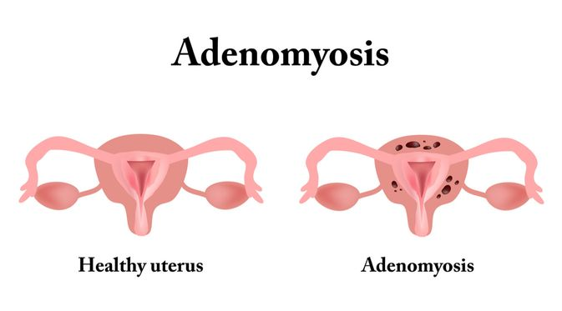
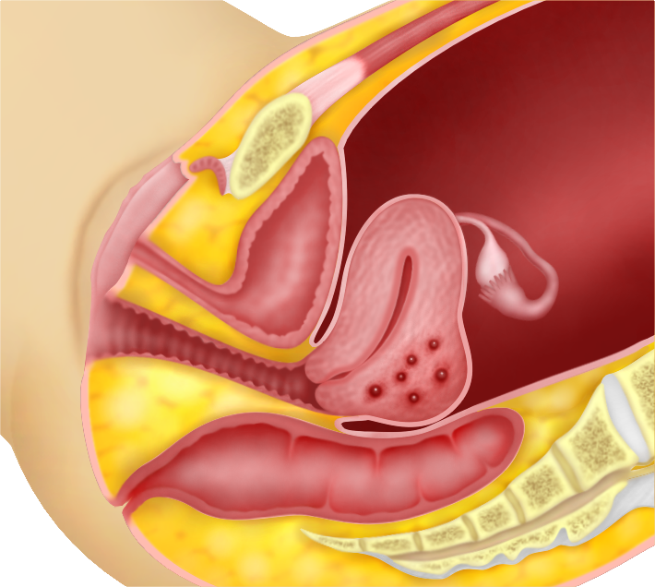
PUA-A
Invasi endometrium ke dalam lapisan miometrium, menyebabkan uterus membesar, difus, dan secara mikroskopik tampak sebagai endometrium ektopik, non neoplastik, kelenjar endometrium, dan stroma yang dikelilingi oleh jaringan miometrium yang mengalami hipertrofi dan hiperplasia

Slide 15
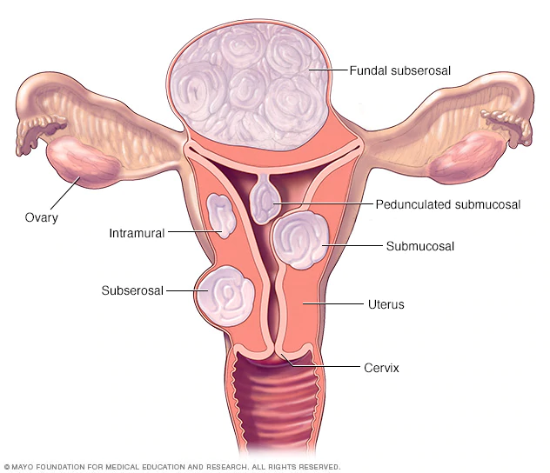
PUA-L
Tumor jinak fibromuskular pada permukaan miometrium. Berdasarkan lokasinya dibagi menjadi: submukosum, intramural, subserosum

Slide 16
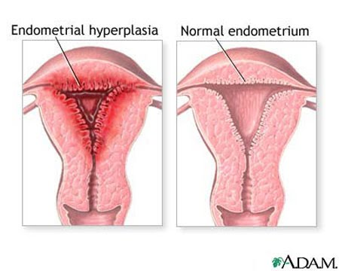
PUA-M
Pertumbuhan abnormal berlebihan dari kelenjar endometrium. Gambaran dari hiperplasi endometrium: hiperplasi endometrium simpleks non atipik dan atipik, dan hiperplasia endometrium kompleks non atipik dan atipik

Slide 17
PUA-C
Merujuk kelainan hemostasis sistemik yang mengakibatkan PUA
PUA-O
Kegagalan terjadinya ovulasi yang menyebabkan ketidakseimbangan hormonal yang dapat menyebabkan terjadinya PUA
PUA-E
PUA yang terjadi pada perempuan dengan siklus haid teratur akibat gangguan hemostasis lokal endometrium
PUA-I
PUA yang berhubungan dengan penggunaan obat-obatan hormonal (estrogen, progesteron) ataupun non-hormonal (obat-obat antikoagulan) atau AKDR
PUA-N
Penyebab lain yang jarang atau sulit dimasukkan dalam klasifikasi (mis: endometris kronik atau malformasi AV)

Slide 18
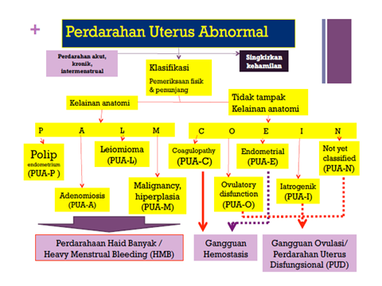
KLASIFIKASI

Slide 19
GEJALA KLINIS
Breast fullnes
Abdominal bloating
Mood changes
Edema
Weght gain
Uterine cramps
Intermenstrual bleeding (painless)
Irregular menstrual cycles (typically prolonged interval)

Slide 20
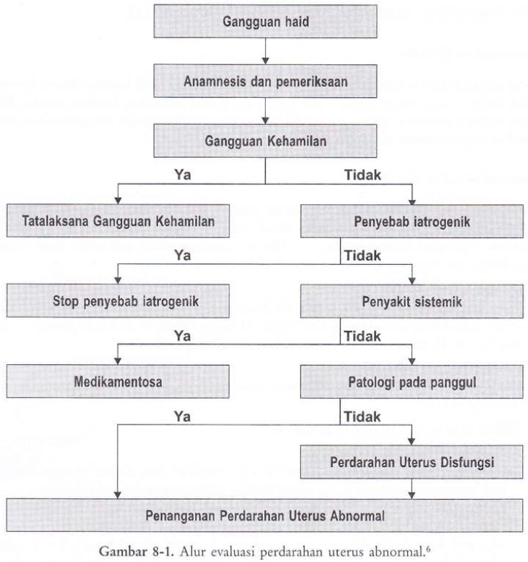
DIAGNOSIS

Slide 21
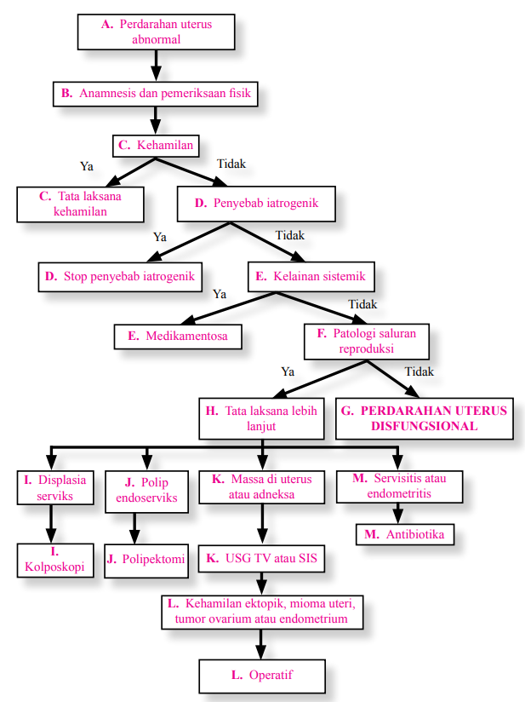
DIAGNOSIS

Slide 22
ANAMNESIS
Tujuan: mengetahui fungsi ovulasi, kondisi kesehatan yang mungkin berpengaruh, obat-obat yang digunakan dan pola hidup yang mungkin berkontribusi pada terjadinya PUA
Bagaimana mulai perdarahan???→ apakah didahului oleh siklus memanjang, oligomenorea/amenorea
Sifat perdarahan (banyak atau sedikit)
Lama perdarahan
Menyingkirkan adanya kehamilan/kegagalan kehamilan pada perempuan usia reproduksi
Keluhan terlambat haid, mual, nyeri, dan mulas
Riwayat pemakaian obat hormon, kontrasepsi, antikoagulan, sitostatika, kortikosteroid, dan obat herbal
Riwayat dan tanda penyakit sistemik: penyakit tiroid, hati, gangguan pembekuan darah, tumor hipofisis, sindroma ovarium polikistik dan keganasan

Slide 23
PX FISIK
Untuk menilai stabilitas keadaan hemodinamik akibat PUA
Bila kondisi stabil → px umum ditujukan untuk mengetahui kemungkinan kelainan yang menjadi sebab perdarahan
Px tanda hiperandrogen, BMI, galaktorea, gangguan lapang pandang (mungkin e.c adenohipofisis), ikterus, hepatomegali, takikardi
Px palpasi bimanual → melihat pembesaran uterus
Px ginekologi → menyingkirkan kelainan organik penyebab PUA, mis: mioma uteri, polip serviks, ulkus, trauma, erosi, tumor, atau keganasan
PX PENUNJANG
USG
Tes kehamilan βhCG
Px darah lengkap
Px hormon endokrin
Evaluasi kemungkinan kelainan bawaan yang berhubungan dengan PUA, mis: px faktor perdarahan von Willebrand

Slide 24
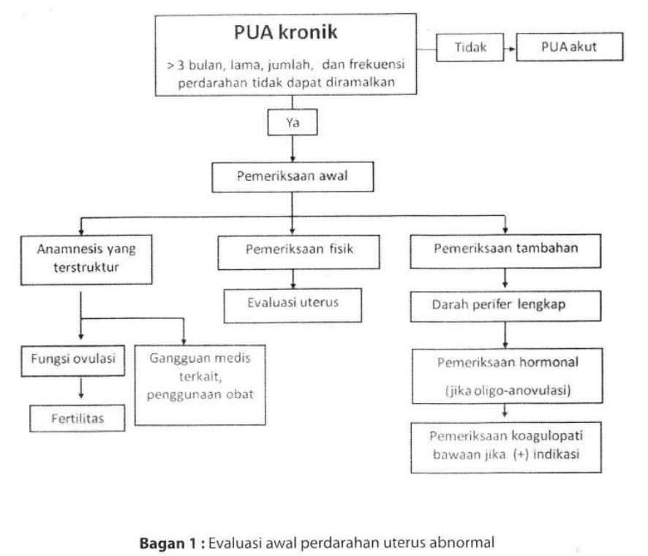

Slide 25
TATA LAKSANA
Medikamentosa nonhormon
Perdarahan akut dan banyak
05
04
03
02
Terapi bedah
01
Perdarahan ireguler
Penanganan pertama

Slide 26
TATA LAKSANA
Penanganan Pertama
Kondisi hemodinamik: tidak stabil → perawatan perbaikan KU, stabil → penanganan untuk menghentikan perdarahan
Perdarahan Akut dan Banyak
Dilatasi dan kuretase
Medikamentosa
Kombinasi estrogen progestin
Estrogen
Progestin
Perdarahan Ireguler

Slide 27
TATA LAKSANA
Medikamentosa Nonhormon
Diberikan bila tidak ditemukan keadaan patologis panggul. Tujuan: ↓ jumlah darah yang keluar, risiko anemia, ↑ kualitas hidup
NSAID
Antifibrinolisis
Terapi Bedah

Slide 28
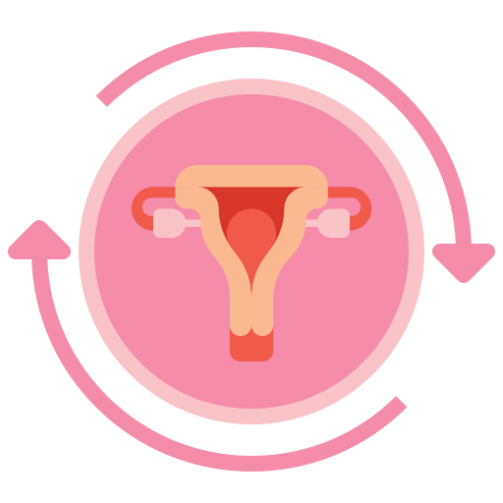
Anemia
Endometrial hyperplasia or carcinoma if anovulation or simple hypertrophy is left untreated
Return to normal menstrual pattern with the correction of underlying pathologic condition or periodic progestin
KOMPLIKASI
EXPECTED OUTCOME

Slide 29
THANK YOU

